Slide 1
Machine Learning HW5
ML TAs
ntu-ml-2020spring-ta@googlegroups.com

Slide 2
Outline
Task Introduction
Task1 - Sailency Map
Task2 - Filter Visualization
Task3 - Lime
Task4 - Any visualization/explaining method you like
FAQ

Slide 3
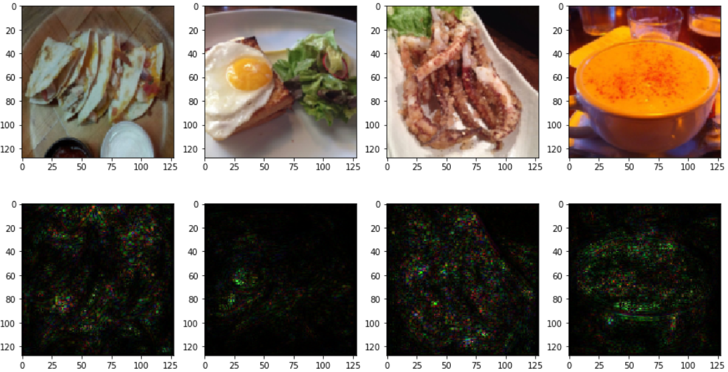
Task1 - Saliency Map
Compute the gradient of output category with respect to input image.
Deep Inside Convolutional Networks: Visualising Image Classification Models and Saliency Maps: https://arxiv.org/pdf/1312.6034v2.pdf

Slide 4
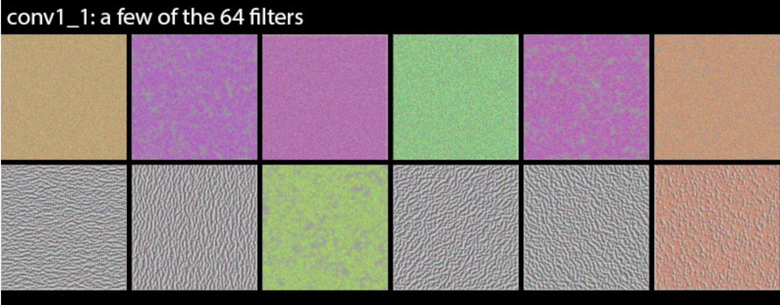
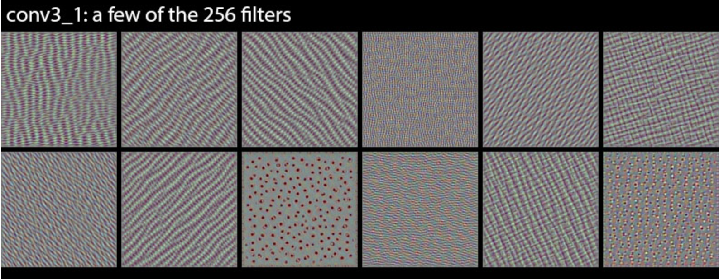
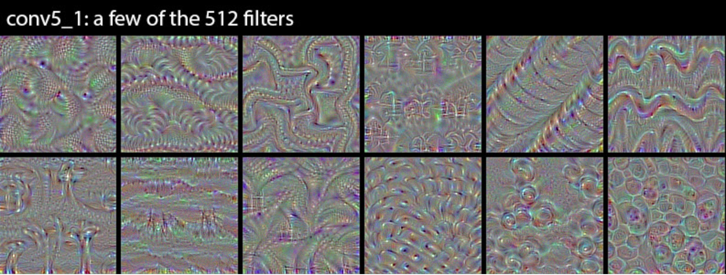
Task2 - Filter Visualization
Use Gradient Ascent method to find the image that activates the selected filter the most and plot them (start from white noise).
Ref: https://blog.keras.io/how-convolutional-neural-networks-see-the-world.html

Slide 5
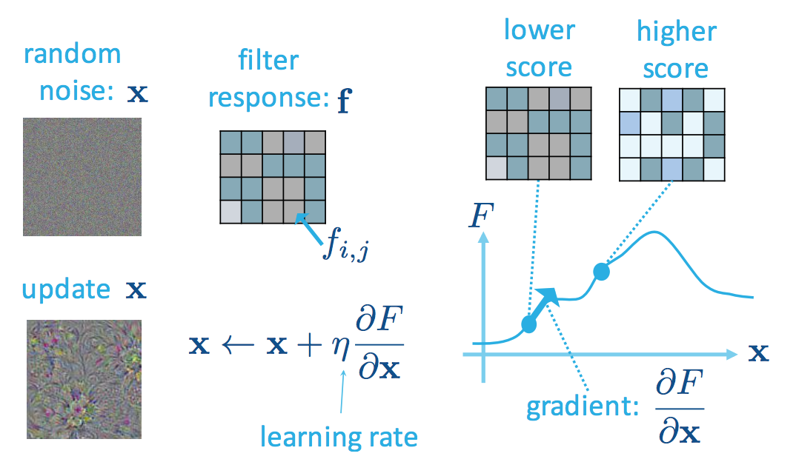
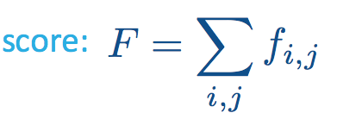
Filter Visualization
Gradient Ascent : Magnify the filter response
https://www.csie.ntu.edu.tw/~yvchen/f105-adl/doc/161103_ConvolutionalNN.pdf

Slide 6
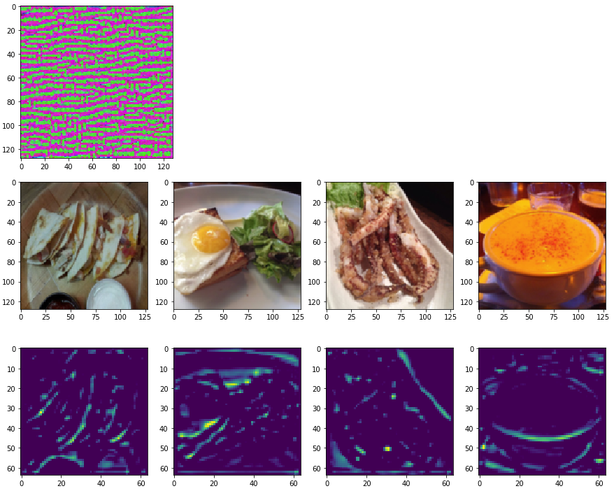
Filter Visualization
Filter visualization
Original image
Activation map

Slide 7
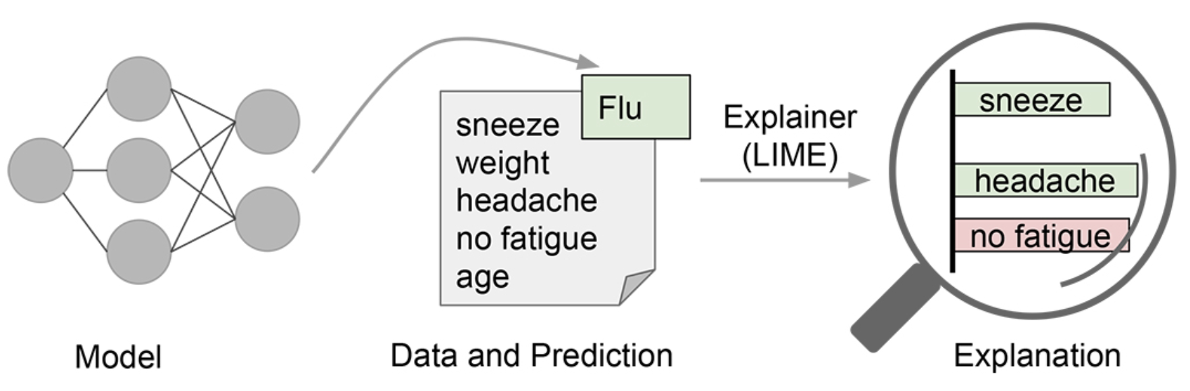
Task-3 Lime
Local Interpretable Model-Agnostic Explanations
To approximate a black-box model by a simple model locally
Ref: "Why Should I Trust You?": Explaining the Predictions of Any Classifier

Slide 8
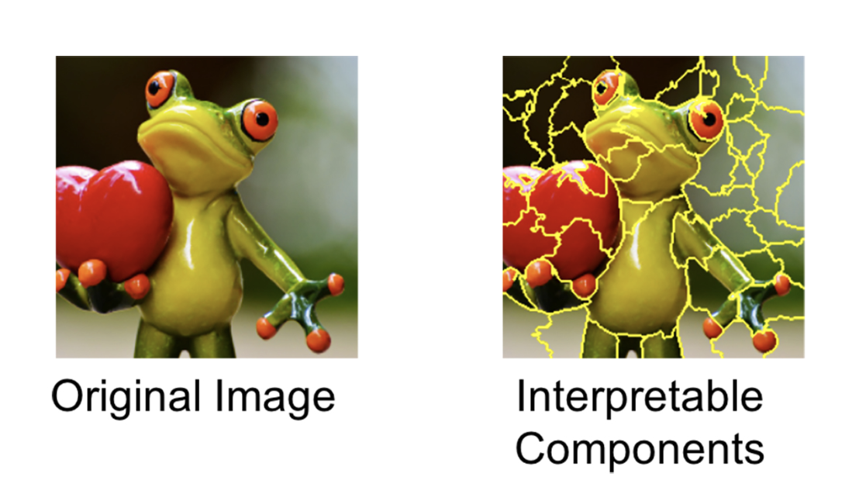
Lime - 1/3

Slide 9
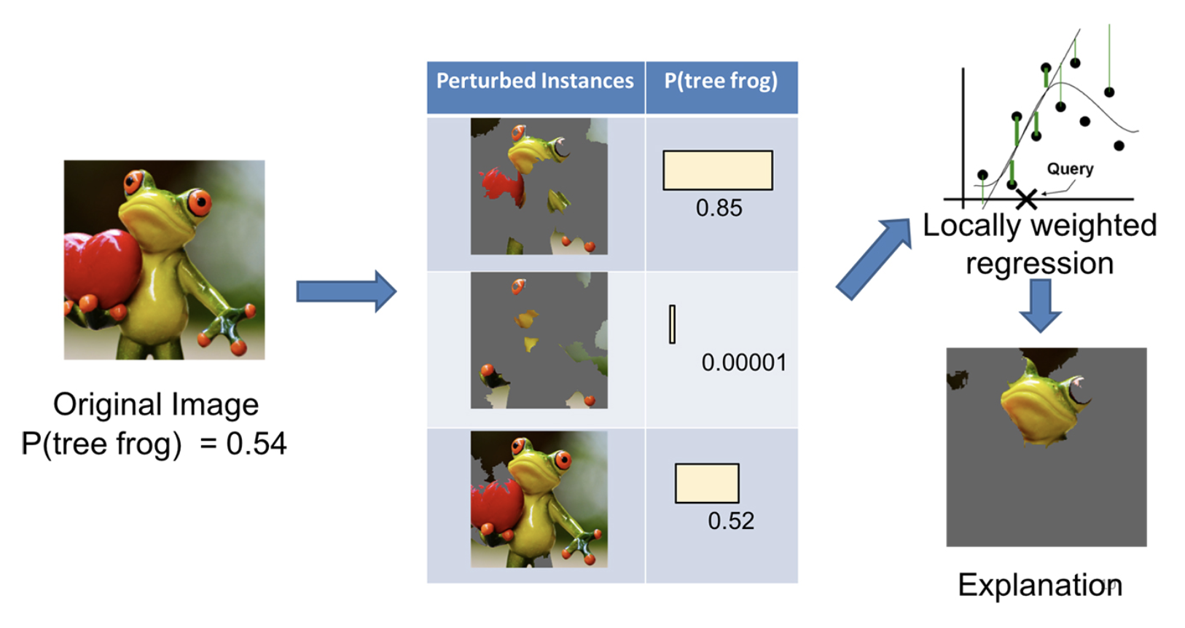
Lime - 2/3

Slide 10
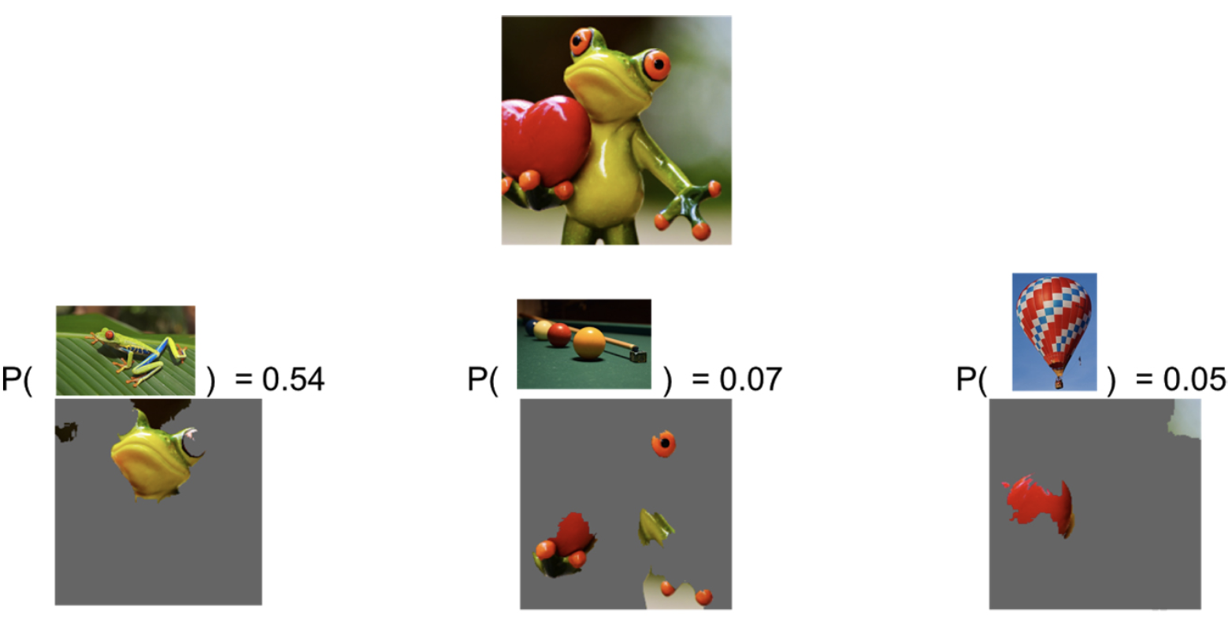
Lime - 3/3

Slide 11
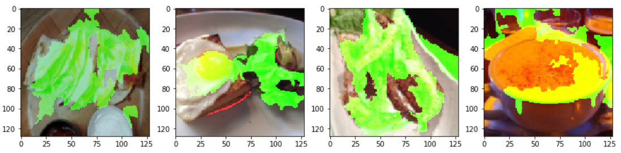
Lime
> pip install lime
GitHub Repo: https://github.com/marcotcr/lime
Ref: https://goo.gl/anaxvD

Slide 12
Requirements (1/2)
使用 HW3 的 Food Dataset 且不能使用額外 dataset
使用你 HW3 train 好的 CNN model，不能使用 colab 範例的 checkpoint 和圖
請用 template 寫一份 report.pdf 回答以下問題 (需用程式畫圖說明)
(2%) 從作業三可以發現，使用 CNN 的確有些好處，試繪出其 saliency maps，觀察模型在做 classification 時，是 focus 在圖片的哪些部份？
(3%) 承(1) 利用上課所提到的 gradient ascent 方法，觀察特定層的filter最容易被哪種圖片 activate 與觀察 filter 的 output。
(2%) 請使用 Lime 套件分析你的模型對於各種食物的判斷方式，並解釋為何你的模型在某些 label 表現得特別好 (可以搭配作業三的 Confusion Matrix)。
(3%) [自由發揮] 請同學自行搜尋或參考上課曾提及的內容，實作任一種方式來觀察 CNN 模型的訓練，並說明你的實作方法及呈現 visualization 的結果。(請附上 reference)
eg., Deep Dream, Shap, others
Notes:
能否使用pretrained model (e.g. VGG, ResNet)?

Slide 13
Requirements (2/2)
請寫一份 hw5.sh 滿足以下內容
Usage: bash hw5.sh [Food dataset directory] [Output images directory]
The script should NOT require ANY USER INTERACTION
Download your checkpoint
How to upload & download your pretrained model
Model definition & load checkpoint
Draw and save ALL images appearing in your report
嚴重：任何一張 report 的圖片若沒有經由 hw5.sh 畫出，則該圖與其相關敘述不予計分
hw5.sh 需在 10 分鐘內跑完
Notes:
能否使用pretrained model (e.g. VGG, ResNet)?

Slide 14
Submission
GitHub 上 hw5-<account> 請至少包含：
report.pdf
hw5.sh
嚴重：請不要上傳 dataset 到 GitHub，也不要在 hw5.sh 中下載 dataset 。違者直接扣此作業總分 3 分，且沒有補救機會！

Slide 15
Policy
遲交及補救規定請參考期初公告
每次批改完後會公告分數與算分依據
僅開放以下兩種情形可以補救，且只能改 code
script 無法執行
report 有圖片無法被重現

Slide 16
Reminder
使用 Python 的 os 套件來列出資料夾中所有 images 時，套件並不保證列出來的順序。若沒有先將檔名們 sort 過，到了助教電腦上就可能會讀到錯誤的圖片，畫出來的也就不是你 report 上的圖片
記得善用套件的 fix random seed 功能
How to fix Lime’s random seed

Slide 17
FAQ
若有其他問題，請寄信至助教信箱，請勿直接私訊助教。
寄信時務必以 [HW5] 作為主旨開頭，否則不會被點開閱讀或回覆。
請不要心存僥倖，任何不確定會不會被扣分的細節，都歡迎寄信詢問。死線前詢問絕對每封都回覆，死線後是否違規完全由助教認定。
助教信箱：ntu-ml-2020spring-ta@googlegroups.com

Slide 18
Links
Tutorial：colab / Python script
checkpoint 上傳與下載
Report template

